Slide 1
সবাইকে শুভেচ্ছা

Slide 2
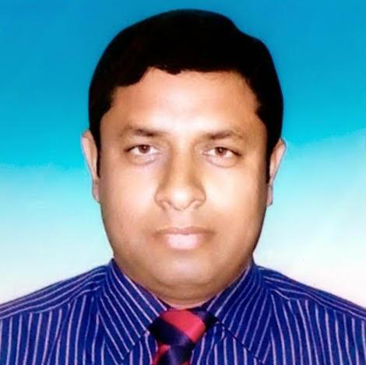
শিক্ষক পরিচিতি
নামঃ মোঃ ফয়জুল আলম বিশ্বাস
প্রধান শিক্ষক
নবীনগর সরকারি প্রাথমিক বিদ্যালয় গোদাগাড়ী,রাজশাহী।

Slide 3
পাঠ পরিচিতি
শ্রেণিঃ তৃতীয়
বিষয়ঃ বাংলা
অধ্যায়ঃদ্বিতীয়
পাঠের শিরোনামঃ হাটে যাব

Slide 4
শিখন ফল
শোনাঃ২. ১. ১ ছড়া শুনে বুঝতে পারবে।
বলাঃ২. ১ .১ পাঠ্য বইয়ের ছড়া শ্রবন যোগ্য স্বরে আবৃত্তি করতে পারবে।
পড়াঃ২. ২ .১ প্রমিত উচ্চারনে ছড়া আবৃত্তি
করতে পারবে।
লেখাঃ২. ৩ .১ ছড়া সংশ্লিষ্ট প্রশ্নের উত্তর লিখতে পারবে।

Slide 5
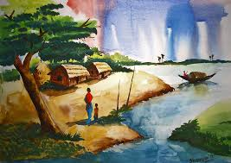
আবেগ সৃষ্টি
ছবিটি শিশুদের দেখতে বলবো।

Slide 6
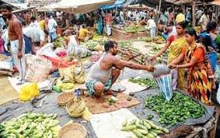
পাঠ ঘোষনা
আজ আমরা “হাটে যাব” ছড়াটি পড়ব

Slide 7
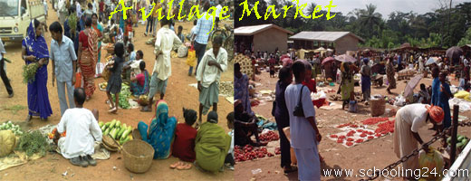
ছবিতে কি দেখতে পারছো?লোকজন কোথায় গিয়েছে?কিভাবে গিয়েছে?

Slide 8
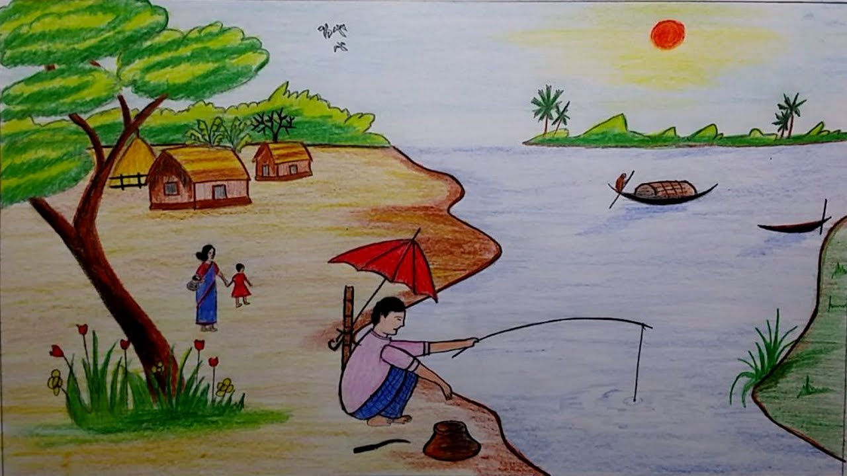
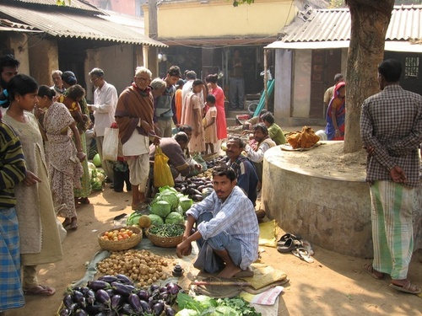
হাটে যাব হাটে যাব ঘাটে নেই নাও
নি-ঘাটা নায়ের মাঝি আমায় নিয়ে যাও।

Slide 9
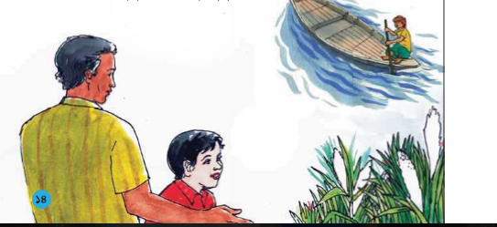
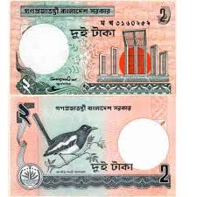
নিয়ে যাব নিয়ে যাব কত কড়ি দেবে?
কড়ি নেই কড়া নেই আর কিবা নেবে?

Slide 10
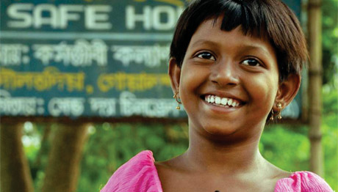
সোনামুখে সোনা হাসি তার কিছু দিও।
হাসিটুকু নিও আর খুশিটুকু নিও।
সোনামুখে সোনা হাসি তার কিছু দিও।
হাসিটুকু নিও আর খুশিটুকু নিও।

Slide 11
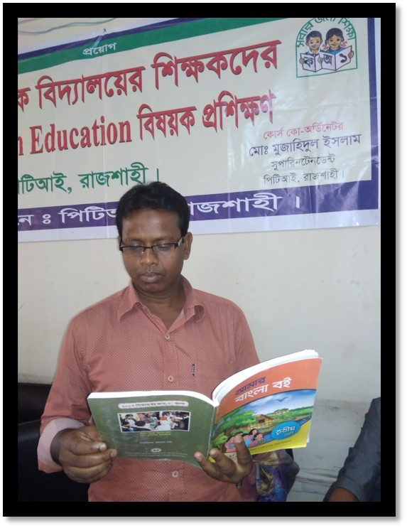
শিক্ষকের আর্দশ পাঠঃ

Slide 12
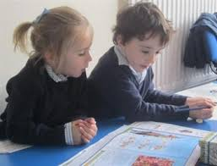
জোড়ায় কাজ
পরের চরণ লেখঃ
১।হাটে যাব হাটে যাব ঘাটে
নেই নাও
২।……………….
৩।নিয়ে যাব নিয়ে যাব কত
কড়ি দেবে।
৪।……………….
জোড়ায় কাজ
পরের চরণ লেখঃ
১।হাটে যাব হাটে যাব ঘাটে
নেই নাও
২।……………….
৩।নিয়ে যাব নিয়ে যাব কত
কড়ি দেবে।
৪।……………….

Slide 13
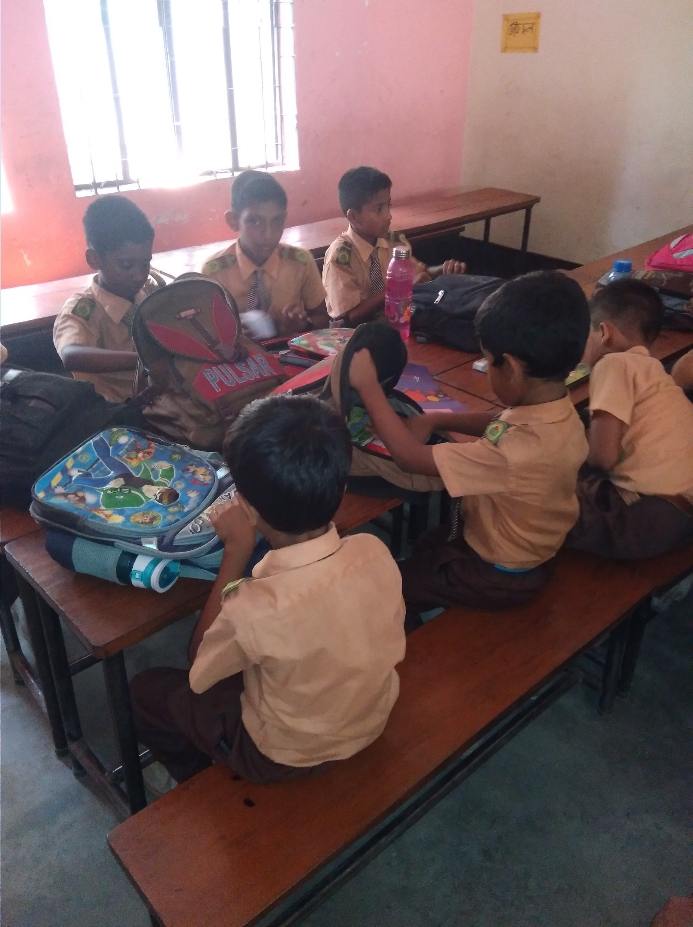
দলীয় কাজ
শব্দার্থ
লাল দলঃ
নি-ঘাটা=
নীল দলঃ
কড়ি=

Slide 14
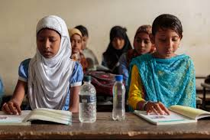
নীরব পাঠ

Slide 15
পাঠ্য বইয়ের সাথে মিলকরন

Slide 16
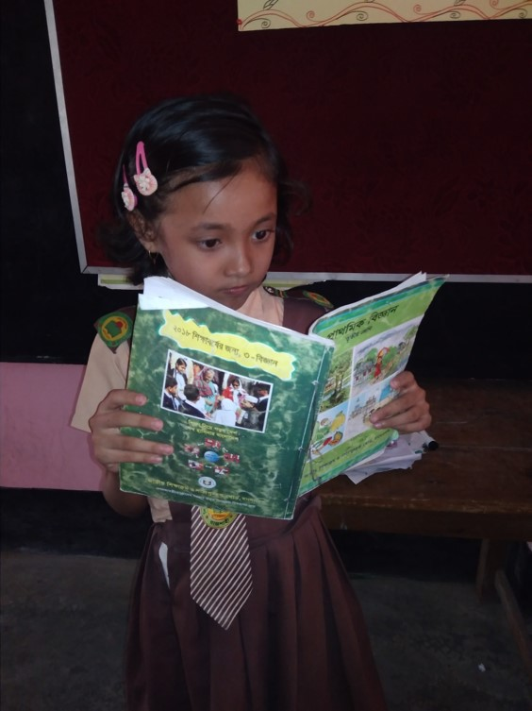
একক কাজ
ছড়াটি আবৃতি করো।

Slide 17
মূল্যায়ন
প্রশ্নঃ
১।ঘাটে কি নেই লেখ?
২।মাঝি কি চেয়ে ছিল লেখ?
৩।ছড়ায় কোথায় যাওয়ার কথা বলা হয়েছে লেখ ?

Slide 18
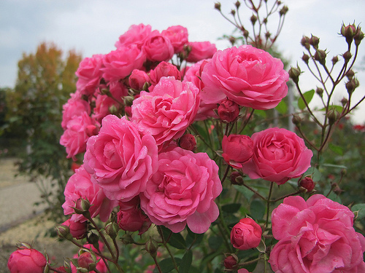
সবাইকে ধন্যবাদ

